Slide 1

Stabilité des systèmes asservis
Cycle 2
Modéliser les systèmes asservis dans le but de prévoir leur comportement

Slide 2
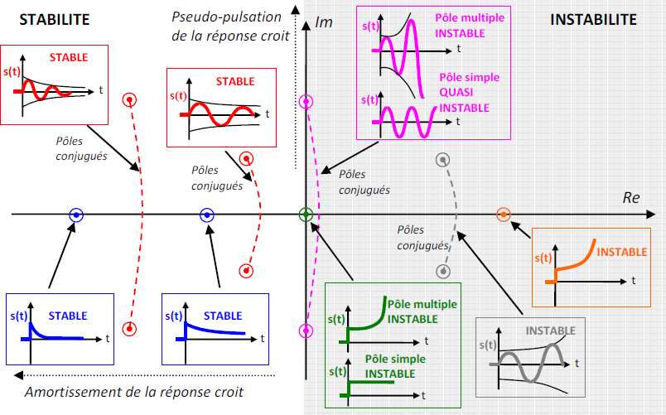

$D\left(p\right)=\left(p−\left(1+2j\right)\right)\left(p−\left(1−2j\right)\right)=\left(p−1−2j\right)\left(p−1+2j\right)=p^{2}−2p+5$
$D\left(p\right)=\left(p−\left(−1+2j\right)\right)\left(p−\left(−1−2j\right)\right)$ $=\left(p+1−2j\right)\left(p+1+2j\right)=p^{2}+2p+5$
$D\left(p\right)=\left(p−2\right)$
$D\left(p\right)=\left(p−0,5\right)$
$D\left(p\right)=\left(p+2\right)$
$D\left(p\right)=\left(p+0,5\right)$

